Slide 1


非结构化商业文本信息中
隐私信息识别
——CCF大数据与智能计算大赛8th-2020-472
HeapOverflow组：
何泽欣 开聚实
李明昕 邓新宇
延时符
Notes:
大家好，我们的选题是CCF大赛中题目：“非结构化商业文本信息中心隐私信息识别“

Slide 2
赛题介绍
1
THE INTRODUCTION
差分隐私
成熟
隐私识别
隐私保护
K-
匿名
？
…
数据挖掘任务
从非结构化商业文本信息中识别隐私数据
包括但不限于： （1）公司或个人基本信息：账号、姓名、联系方式、地址等； （2）商业秘密：制造方法、工艺流程、产品名称、专利名称等。
延时符
Notes:
现在的隐私保护方法已经很成熟了，但是隐私保护的前提——隐私识别仍旧是一个瓶颈，本题目数据挖掘的任务就是从非结构化商业文本信息中识别隐私数据

Slide 3
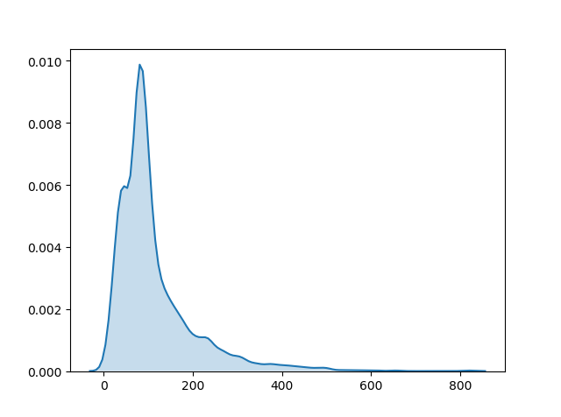
数据集统计量
2
THE DATA SET
利用核密度估计得到的文本长度分布
延时符
Notes:
现在的隐私保护方法已经很成熟了，但是隐私保护的前提——隐私识别仍旧是一个瓶颈，本题目数据挖掘的任务就是从非结构化商业文本信息中识别隐私数据

Slide 4
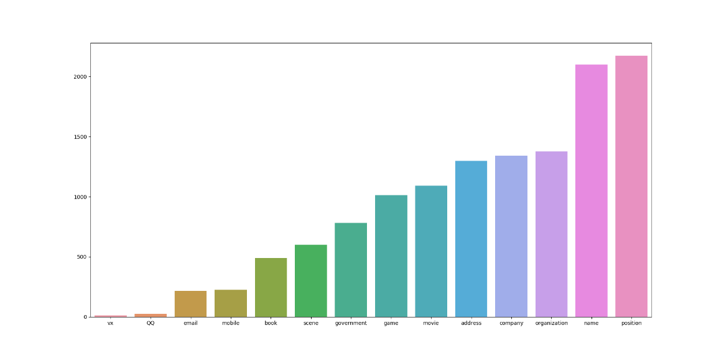
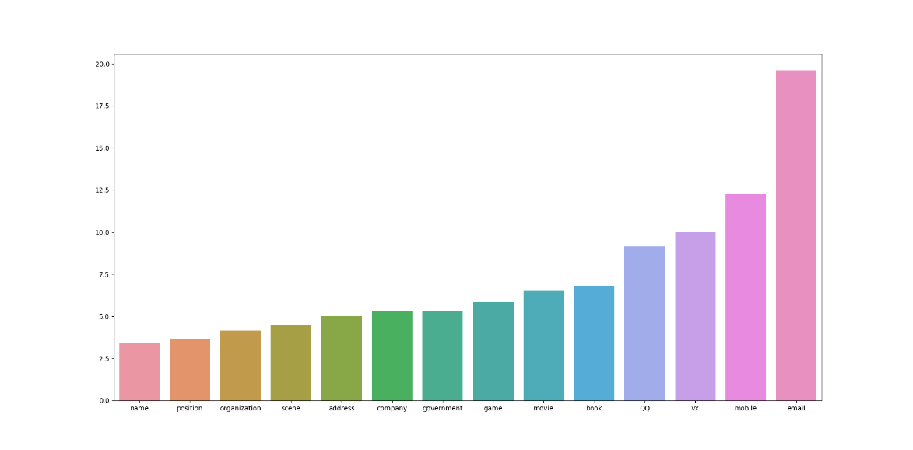

数据集统计量
2
THE DATA SET
标签出现次数
标签所对应实体的平均长度
vx
QQ
email
mobile
book
scene
government
game
movie
address
company
organization
name
position
name
position
organization
scene
address
company
government
game
movie
book
QQ
vx
mobile
email
延时符
Notes:
现在的隐私保护方法已经很成熟了，但是隐私保护的前提——隐私识别仍旧是一个瓶颈，本题目数据挖掘的任务就是从非结构化商业文本信息中识别隐私数据

Slide 5
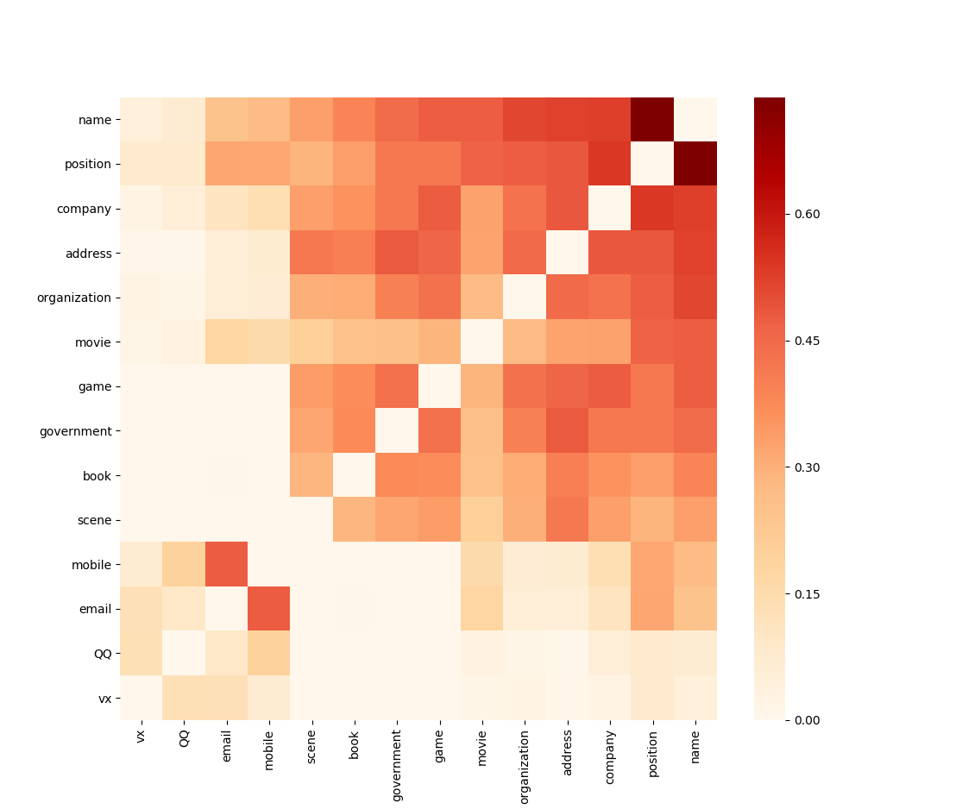
数据集统计量
2
THE DATA SET
标签关联性
--余弦相似度
延时符
Notes:
现在的隐私保护方法已经很成熟了，但是隐私保护的前提——隐私识别仍旧是一个瓶颈，本题目数据挖掘的任务就是从非结构化商业文本信息中识别隐私数据

Slide 6
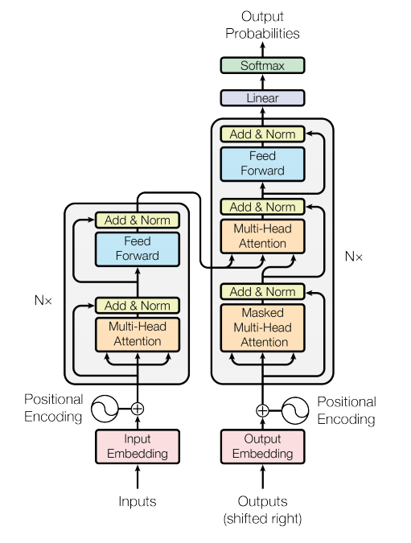

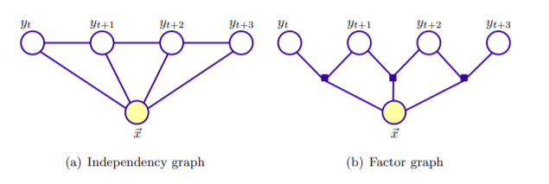
模型架构选择
3
THE MODEL
预处理后的数据
基于对中文语料库的预学习，对训练集的数据进行预训练并微调，得到测试集的词嵌入特征。
BERT
BiLSTM
从词序列的开头与结尾分别向后与向前建立时序模型。
CRF
在条件随机场中，计算由相邻节点所表示的联合概率，根据最佳结果完成预测。
BMESO标记
预测的标签
延时符
Notes:
现在的隐私保护方法已经很成熟了，但是隐私保护的前提——隐私识别仍旧是一个瓶颈，本题目数据挖掘的任务就是从非结构化商业文本信息中识别隐私数据

Slide 7
模型优化思路
4
THE OPTIMIZATION
延时符
Notes:
现在的隐私保护方法已经很成熟了，但是隐私保护的前提——隐私识别仍旧是一个瓶颈，本题目数据挖掘的任务就是从非结构化商业文本信息中识别隐私数据

Slide 8
分工计划
5
THE WROK DIVISION
延时符
Notes:
现在的隐私保护方法已经很成熟了，但是隐私保护的前提——隐私识别仍旧是一个瓶颈，本题目数据挖掘的任务就是从非结构化商业文本信息中识别隐私数据

Slide 9

主目录
CONTENTS
课题背景及内容
研究思路及过程
解决方案及总结
THE BACKGROUND OF
THE SUBJECT AND CONTENT
THE RESEARCH MENTALITY
AND THE PROCESS
SOLUTIONS
AND SUMMARY
1
3
5
2
4
课题现状及发展情况
实验数据结果
PRESENT SITUATION AND
DEVELOPMENT OF SUBJECT
THE RESULTS OF
EXPRIMENTAL DATA
延时符

Slide 10
课题背景
THE BACKGROUND
1
研究意义
THE SIGNIFICANCE
研究综述
RESEARCH REVIEW
理论基础
THEORETICAL BASIS
延时符

Slide 11

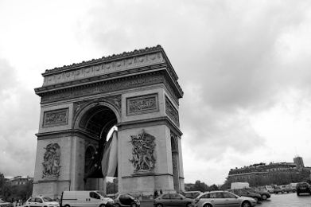
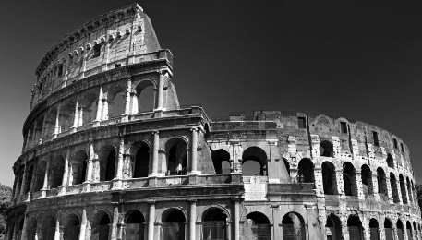
课题背景
THE BACKGROUND
添加文字内容，内容详
尽简要，足够表达出标
题所展示的内容。
添加文字内容，内容详
尽简要，足够表达出标
题所展示的内容。
添加文字内容，内容详
尽简要，足够表达出标
题所展示的内容。
延时符
Notes:
更多模板资料-亮亮图文旗舰店 https://liangliangtuwen.tmall.com/

Slide 12
研究意义
THE SIGNIFICANCE
第一点内容
添加文字内容，内容
详尽简要清晰。
第六点内容
添加文字内
容。
添加文字内容，内容
详尽简要清晰。
第二点内容
第三点内容
添加文字内容，内容
详尽简要清晰。
第五点内容
添加文字内容
详尽简要清晰。
添加文字内容，内容
详尽简要清晰。
第四点内容
延时符
Notes:
亮亮图文旗舰店https://liangliangtuwen.tamall.com

Slide 13
研究综述
RESEARCH REVIEW
添加标题内容
TITLE
添加标题内容
TITLE
添加文字内容，内容详尽简要
清晰。添加文字内容，内容详
尽简要清晰。添加文字内容，
内容详尽简要清晰。
添加文字内容，内容详尽简要
清晰。添加文字内容，内容详
尽简要清晰。添加文字内容，
内容详尽简要清晰。
添加标题内容
TITLE
添加标题内容
TITLE
添加文字内容，内容详尽简要
清晰。添加文字内容，内容详
尽简要清晰。添加文字内容，
内容详尽简要清晰。
添加文字内容，内容详尽简要
清晰。添加文字内容，内容详
尽简要清晰。添加文字内容，
内容详尽简要清晰。
延时符

Slide 14
理论基础
THEORETICAL BASIS
添加文字标题
添加文字标题
添加文字标题
添加文字标题
添加文字标题
添加文字标题
添加文字标题
添加文字标题
添加文字标题
添加文字标题
添加文字标题
添加文字标题
添加文字标题
添加文字标题
请您添加文字内容，内容详尽简要清晰足够表达标题，准确无误。添加文字内容，内容详尽简要清晰。请您添加
文字内容，内容详尽简要清晰足够表达标题，准确无误。添加文字内容，内容详尽简要清晰。请您添加文字内容
，内容详尽简要清晰足够表达标题，准确无误。添加文字内容，内容详尽简要清晰。
延时符

Slide 15
2
课题现状
PRESENT SITUATION
发展情况
DEVELOPMENT
延时符

Slide 16
课题现状
PRESENT SITUATION
TITLE
添加文字内容，内容详尽简要清晰。
TITLE
添加文字内容，内容详尽简要清晰。
TITLE
添加文字内容，内容详尽简要清晰。
TITLE
添加文字内容，内容详尽简要清晰。
延时符
Notes:
更多模板资料-亮亮图文旗舰店 https://liangliangtuwen.tmall.com/

Slide 17
发展情况
DEVELOPMENT
2013年
2014年
2015年
2016年
添加文字内容，内容
详尽简要清晰。添加
文字内容，内容详尽
简要清晰。
添加文字内容，内容
详尽简要清晰。添加
文字内容，内容详尽
简要清晰。
添加文字内容，内容
详尽简要清晰。添加
文字内容，内容详尽
简要清晰。
添加文字内容，内容
详尽简要清晰。添加
文字内容，内容详尽
简要清晰。
延时符
Notes:
更多模板资料-亮亮图文旗舰店 https://liangliangtuwen.tmall.com/

Slide 18
3
研究思路
RESEARCH IDEAS
研究过程
RESEARCH PROCESS
延时符

Slide 19
研究思路
RESEARCH IDEAS
请您添加文字内容，内容详尽简要清晰足够表达标题，准确无误。添加文字内容，内容详尽简要清晰。请您添加
文字内容，内容详尽简要清晰足够表达标题，准确无误。添加文字内容，内容详尽简要清晰。请您添加文字内容
，内容详尽简要清晰足够表达标题，准确无误。添加文字内容，内容详尽简要清晰。
添加文字标题
添加文字标题
添加文字标题
添加文字标题
延时符

Slide 20
研究过程
RESEARCH IDEAS
A
C
添加文字内容，内容
详尽简要清晰。添加
文字内容。
添加文字内容，内容
详尽简要清晰。添加
文字内容。
B
D
添加文字内容，内容
详尽简要清晰。添加
文字内容。
添加文字内容，内容
详尽简要清晰。添加
文字内容。
延时符

Slide 21
实验数据
DATA
实验难点
DIFFICULTIES
4
案例分析
ANALYSIS
问题评估
ASSESSMENT
研究成果
ACHIEVEMENTS
延时符

Slide 22
实验数据
DATA
B
A
添加文字标题
添加文字内容，内容详尽简要清晰。
添加文字内容，内容详尽简要清晰。
D
B
添加文字标题
添加文字内容，内容详尽简要清晰。
添加文字内容，内容详尽简要清晰。
C
C
添加文字标题
A
添加文字内容，内容详尽简要清晰。
添加文字内容，内容详尽简要清晰。
D
添加文字标题
添加文字内容，内容详尽简要清晰。
添加文字内容，内容详尽简要清晰。
延时符

Slide 23
实验数据
DATA
添加文字标题
添加文字内容，内容详尽简要清晰。
添加文字内容，内容详尽简要清晰。
45%
25%
25%
25%
15%
延时符

Slide 24
实验数据
DATA
添加文字标题
添加文字标题
添加文字标题
添加文字标题
添加文字标题
添加文字标题
添加文字标题
添加文字标题
延时符

Slide 25
实验数据
DATA
TITLE
添加文字内容，内容
详尽简要清晰。
添加文字内容，内容
详尽简要清晰。
添加文字内容，内容
详尽简要清晰。
添加文字内容，内容
详尽简要清晰。
添加文字内容，内容
详尽简要清晰。
添加文字内容，内容
详尽简要清晰。
延时符

Slide 26
实验数据
DATA
A
添加文字标题
添加文字内容，内容详尽简要清晰。
B
添加文字标题
E
添加文字内容，内容详尽简要清晰。
TITLE
C
添加文字标题
添加文字内容，内容详尽简要清晰。
添加文字标题
D
添加文字内容，内容详尽简要清晰。
添加文字标题
添加文字内容，内容详尽简要清晰。
延时符

Slide 27
实验难点
DIFFICULTIES
请您添加文字内容，内容详尽简要清晰足够表达标题，准确无误。添加文字内容，内容详尽简要清晰。请您添加
文字内容，内容详尽简要清晰足够表达标题，准确无误。添加文字内容，内容详尽简要清晰。请您添加文字内容
，内容详尽简要清晰足够表达标题，准确无误。添加文字内容，内容详尽简要清晰。
实验难点一
实验难点四
实验难点二
实验难点三
延时符

Slide 28
案例分析
ANALYSIS
分析内容一
分析内容二
分析内容三
分析内容四
请您添加文字内容，内容详尽简要清晰足够表达标题，准确无误。添加文字内容，内容详尽简要清晰。请您添加
文字内容，内容详尽简要清晰足够表达标题，准确无误。添加文字内容，内容详尽简要清晰。请您添加文字内容
，内容详尽简要清晰足够表达标题，准确无误。添加文字内容，内容详尽简要清晰。
延时符

Slide 29
问题评估
ASSESSMENT
请您添加文字内容，内容详尽简要清晰足够表达标题，准确无误。添加文字内容，内容详尽简要清晰。请您添加
文字内容，内容详尽简要清晰足够表达标题，准确无误。添加文字内容，内容详尽简要清晰。请您添加文字内容
，内容详尽简要清晰足够表达标题，准确无误。添加文字内容，内容详尽简要清晰。
评估内容一
评估内容二
评估内容三
TITLE
评估内容四
评估内容五
延时符

Slide 30
研究成果
ACHIEVEMENTS
请您添加文字内容，内容详尽简要清晰足够表达标题，准确无误。添加文字内容，内容详尽简要清晰。请您添加
文字内容，内容详尽简要清晰足够表达标题，准确无误。添加文字内容，内容详尽简要清晰。请您添加文字内容
，内容详尽简要清晰足够表达标题，准确无误。添加文字内容，内容详尽简要清晰。
标题一
标题三
标题二
标题四
延时符

Slide 31
解决方案
THE SOLUTION
5
方案评估
PROJECT EVALUATION
补救措施
REMEDIAL MEASURES
总结陈述
SUMMARY
延时符

Slide 32
解决方案
THE SOLUTION
请您添加文字内容，内容详尽简要清晰足够表达标题，准确无误。添加文字内容，内容详尽简要清晰。请您添加
文字内容，内容详尽简要清晰足够表达标题，准确无误。添加文字内容，内容详尽简要清晰。请您添加文字内容
，内容详尽简要清晰足够表达标题，准确无误。添加文字内容，内容详尽简要清晰。
STE4
添加文字标题
STE2
添加文字标题
STE3
添加文字标题
STE1
添加文字标题
延时符

Slide 33
方案评估
PROJECT EVALUATION
请您添加文字内容，内容详尽简要清晰足够表达标题，准确无误。添加文字内容，内容详尽简要清晰。请您添加
文字内容，内容详尽简要清晰足够表达标题，准确无误。添加文字内容，内容详尽简要清晰。请您添加文字内容
，内容详尽简要清晰足够表达标题，准确无误。添加文字内容，内容详尽简要清晰。
添加标题五
添加标题四
添加标题三
添加标题二
添加标题一
延时符

Slide 34
补救措施
REMEDIAL MEASURES
请您添加文字内容，内容详尽简要清晰足够表达标题，准确无误。添加文字内容，内容详尽简要清晰。请您添加
文字内容，内容详尽简要清晰足够表达标题，准确无误。添加文字内容，内容详尽简要清晰。请您添加文字内容
，内容详尽简要清晰足够表达标题，准确无误。添加文字内容，内容详尽简要清晰。
措施四
措施四
措施二
措施三
措施一
延时符

Slide 35
总结陈述
SUMMARY
请您添加文字内容，内容详尽简要清晰足够表达标题，准确无误。添加文字内容，内容详尽简要清晰。请您添加
文字内容，内容详尽简要清晰足够表达标题，准确无误。添加文字内容，内容详尽简要清晰。请您添加文字内容
，内容详尽简要清晰足够表达标题，准确无误。添加文字内容，内容详尽简要清晰。
THANKS
大学时光即将结束，在此，我要
感谢各位老师的教导，和同学们
的陪伴，本文能顺利能顺利完成
，感谢杨老师导师的指导！
谢谢各位老师的收看！
延时符

